Slide 1
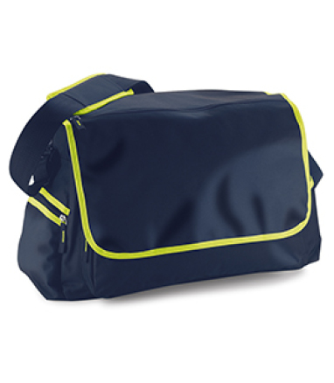
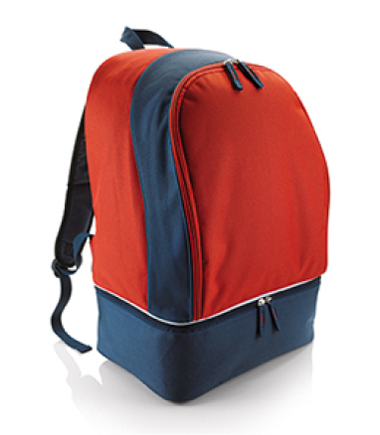
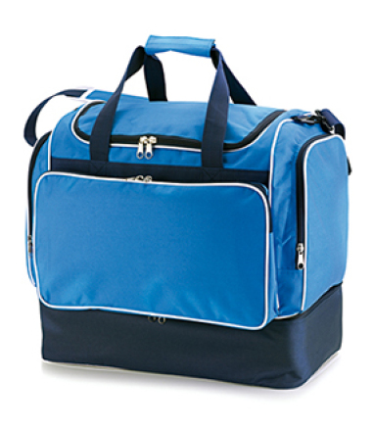
IL TUO LOGO
I tuoi contatti
Gli indispensabili per lo sport
Per partire con grinta in ogni attività sportiva bisogna avere una bella e capiente borsa per metterci tutto l’indispensabile! Zaini, sacche, borse e bag in differenti dimensioni e colori, realizzate con materiali resistenti, scegli la tua!
#ATUTTOSPORT
Borse sport
Grandi e piccole, con spallacci imbottiti e senza.
Zaini sport
In tante varianti di colori per coordinarsi ad ogni squadra
Borsoni calcio
Ampi e robusti, con tanti vani e con vaschetta doppio fondo
I tuoi contatti

